Slide 1
Модуль 3, практическое занятие 10a
Дисциплина «Программирование на C#»
Web API и Swagger
Продолжение MVC. Карусель

Slide 2
Задача 1. Web API
Создайте с помощью мастера в Visual Studio новый проект Web API (ASP.Net Core Web API).
Создайте класс UserInfo, состоящий из трех свойств (класс определяет модель и должен быть расположен в папке Models): строковые UserName, Email и целочисленный Id.
Добавьте новый контроллер UserController (в папке Controllers)
В нем (для простоты) создайте и инициализируйте статический список типа List<UserInfo>.
private static List<UserInfo> users = new List<UserInfo>();

Slide 3
Задача 1. Web API
В самом контроллере реализуйте три метода (CreateUser, GetUserInfoById, GetAllUsers) и привяжите их к соответствующим обработчикам (handler)
1) CreateUser (CreateUserRequest req); - POST “/create-user”
Для реализации, нужно вначале создать новую модель – класс CreateUserRequest, который должен (по правилам хорошего тона) располагаться в папке Models. В нем следует определить два строковых свойства: UserName, Email.
Присылаемый объект запроса, задаваемый входным параметром метода req, должен формироваться из тела запроса (не забудьте про атрибут [FromBody] перед входным параметром) и далее, тривиальным образом преобразовываться в объект типа UserInfo, который, в свою очередь, должен помещаться в статический список типа List<UserInfo>, объявленный выше. Id необходимо вычислить как Id последнего добавленного в список объекта типа UserInfo + 1. Если список пуст, то Id = 1.
В качестве ответа необходимо вернуть результирующий объект типа UserInfo (содержащий идентификатор), который был добавлен в список.

Slide 4
Задача 1. Web API
[HttpPost("create-user")] public IActionResult CreateUser([FromBody] CreateUserRequest req) { var user = new UserInfo() { Id = _users.Count + 1, Email = req.Email, UserName = req.UserName }; _users.Add(user); return Ok(user); }
TODO: Найдите проблему в коде приведенного выше метода. Устраните ее.

Slide 5
Задача 1. Web API
2) GetUserInfoById (int id); - GET “get-user-info-by-id”
Данный метод должен осуществлять поиск в списке по Id (должен быть получен из URL из запроса – атрибут FromQuery) и возврат найденного объекта UserInfo , или же ответа NotFound с сопровождающим сообщением об ошибке внутри.
[HttpGet("get-user-by-id")] public IActionResult GetUserById([FromQuery] int id) { var result = _users.Where(x => x.Id == id).ToList(); if (result.Count == 0) { return NotFound(new {Message = $"Пользователь с Id = {id} не найден"}); } return Ok(result.First()); }

Slide 6
Задача 1. Web API
3) GetAllUsers(); - GET “/get-all-users”
Данный метод должен вернуть все содержимое локального хранилища пользователей.
[HttpGet("get-all-users")] public IActionResult GetAllUsers() { return Ok(_users); }
TODO: протестируйте приведенные выше обработчики.

Slide 7
Задача 1. Web API
Вероятно, у вас могут возникнуть затруднения с тестированием POST-запроса на создание пользователя. С этим может помочь: 1. Программа Postman (https://www.postman.com/downloads) 2. Добавление Swagger в ваш проект (Задача 2)

Slide 8
Задача 2. Swagger
Скачиваем из Nuget пакет Swashbuckle.AspNetCore
Переходим в файл Startup.cs В конце метода ConfigureServices (…) добавляем строку services.AddSwaggerGen();
В начале метода Configure(...) добавляем app.UseSwagger();
app.UseSwaggerUI(c => { c.SwaggerEndpoint("/swagger/v1/swagger.json", "My API V1"); });
Запускаем приложение и проходим по пути https://localhost:5001/swagger/
Важно: исправьте номер порта в соответствии с настройками вашего проекта.
Источник: https://docs.microsoft.com/ru-ru/aspnet/core/tutorials/getting-started-with-swashbuckle?view=aspnetcore-5.0&tabs=visual-studio

Slide 9
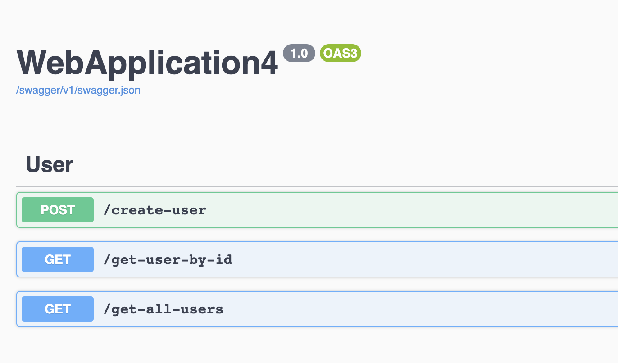
Задача 2. Swagger
Должны наблюдать сгенерированную автоматически документацию по созданным обработчикам.
Источник: https://docs.microsoft.com/ru-ru/aspnet/core/tutorials/getting-started-with-swashbuckle?view=aspnetcore-5.0&tabs=visual-studio

Slide 10
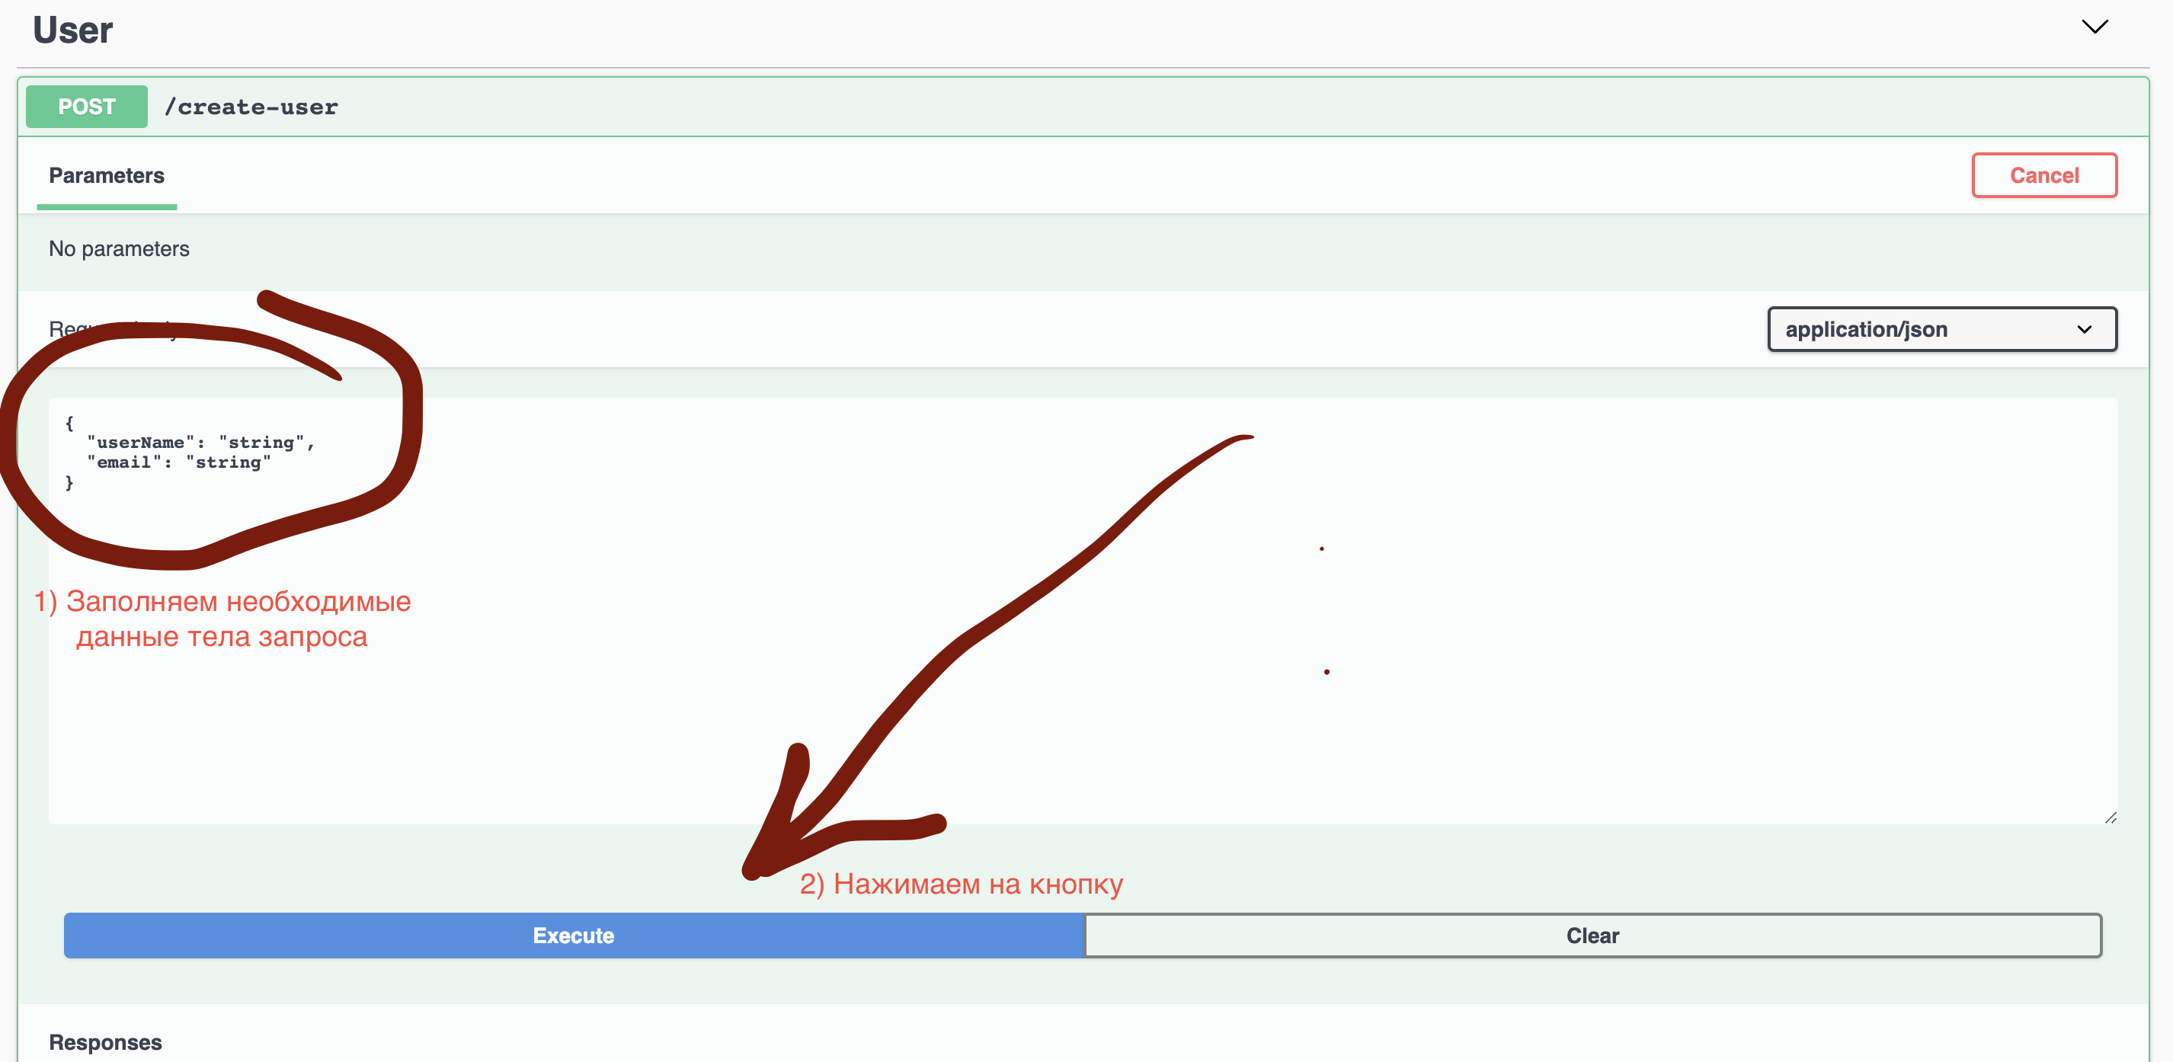
Задача 2. Swagger

Slide 11
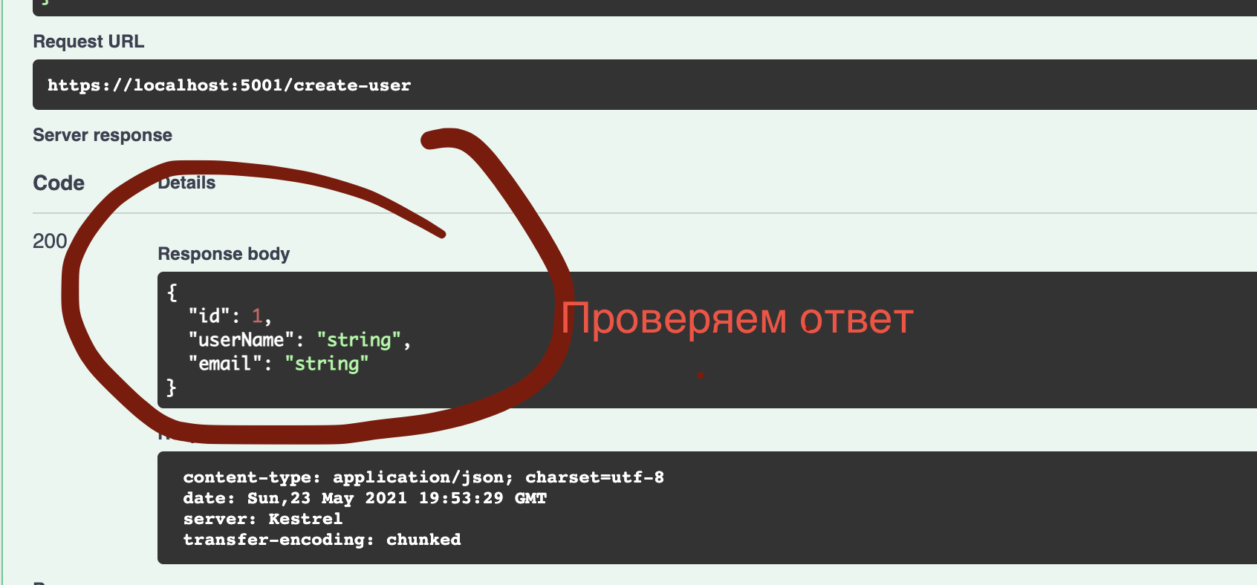
Задача 2. Swagger
Можно проверить остальные обработчики аналогичным образом

Slide 12
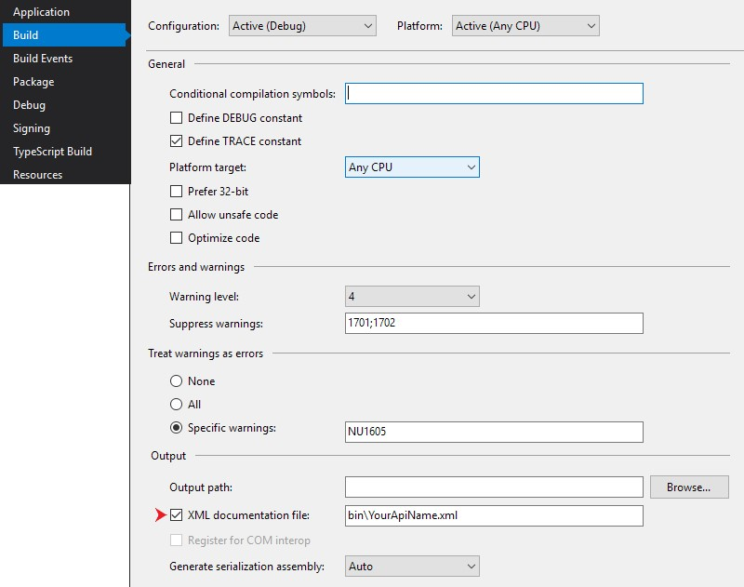
Swagger и документация из XML
1) Добавьте XML-документацию в методы контролера и опцию вывода в XML-файл.
2) Модифицируйте вызов метода AddSwaggerGen в ConfigureServices (StartUp.cs):
services.AddSwaggerGen(c => {
var xmlFile = $"{Assembly.GetExecutingAssembly().GetName().Name}.xml";
var xmlPath = Path.Combine(AppContext.BaseDirectory, xmlFile);
c.IncludeXmlComments(xmlPath);
});

Slide 13
Задача 3. Сообщения
Создайте класс MessageInfo c целочисленным Id, целочисленными идентификаторами SenderId, ReceiverId, строковым Message и временем (DateTime) отправления Timestamp.
По аналогии с UserController, создайте MessageController.
В нем создайте статическое хранилище сообщений на ваш вкус. Также создайте два метода: 1. SendMessage(SendMessageRequest req) – POST ”/send-message” где, SendMessageRequest, модель c SenderId, ReceiverId и строковым Message. (Проверками существования указанных пользователей в данный момент можно пренебречь). Нужно сконвертировать req в объект MessageInfo и добавить его в созданное вами хранилище. 2. GetMessagesBySenderAndReceiver(int senderId, int receiverId) – GET “/get-messages” – должен вернуть все сообщения, отправленные senderId и адресованные receiverId в виде сортированного по хронологии списка объектов MessageInfo.

Slide 14
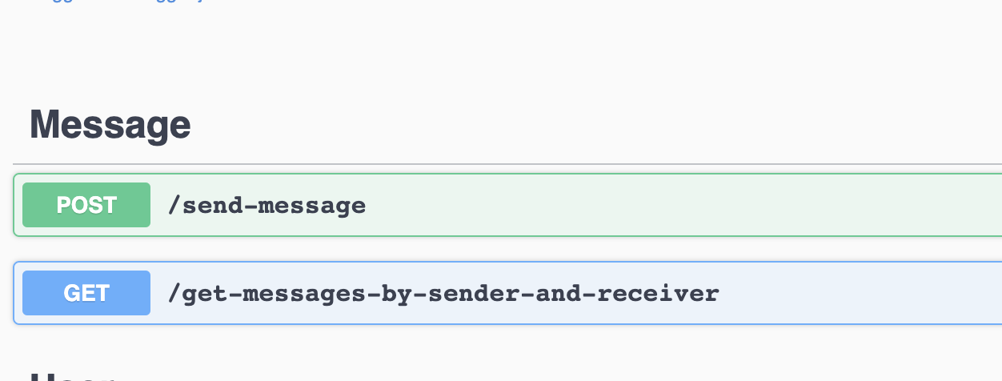
Задача 3. Сообщения
Запустите приложение и проверьте через Swagger созданную функциональность

Slide 15
Задача 4. Dependency Injection (DI)
Теперь нужно сделать так, чтобы оба контроллера имели доступ к одному источнику данных. Для решения задачи нужно правильным образом зарегистрировать класс, реализующий источник данных в механизме внедрения зависимостей - DI (Dependency Injection).
Подробнее про разные типы регистрации можно узнать здесь: https://habr.com/ru/company/otus/blog/539762/
Для наших целей в методе ConfigureServices файла Startup.cs добавим строку: services.AddSingleton<Storage>();
Т.е. будет создан один экземпляр объекта, а ссылка на него будет передана зависимым классам через параметр конструктора.
Для этого в контроллерах необходимо внедрить данную зависимость через конструктор (полностью убрав использование старой версии хранилища).
public class UserController : Controller { private Storage _storage; public UserController(Storage storage) { _storage = storage; } }

Slide 16
Задача 4. Dependency Injection (DI)
Настало время добавить в MessageController проверку на существование пользователей, которые отправляют сообщения. В методе SendMessage просто добавьте еще одну проверку на наличие сообщенного Id в _storage.Users. В случае отсутствия хотя бы одного из идентификаторов – отправляем объект сообщения об ошибке, “завернутый” в NotFound.
if( !_storage.Users.Exists(x => x.Id == req.SenderId)) { return NotFound(new { Message = $"Пользователь-получатель senderId = {req.SenderId} не найден" }); }

Slide 17
Задача 5. Bootstrap Carousel
На прошлом занятии решалась задача со списком товаров – добавьте в текущий проект список товаров из JSON-файла и создайте карусель на главной странице (https://getbootstrap.com/docs/4.6/components/carousel/):
<div id="carouselExampleControls" class="carousel slide" data-ride="carousel">
<div class="carousel-inner">
@foreach (var product in Model)
{
<div class="carousel-item @(isFirst ? "active" : "")">
<img src="@product.Image" class="d-block w-100" alt="@product.Title">
</div>
isFirst = false;
}
</div>
<a class="carousel-control-prev" href="#carouselExampleControls" role="button" data-slide="prev">
<span class="carousel-control-prev-icon" aria-hidden="true"></span>
<span class="sr-only">Previous</span>
</a>
<a class="carousel-control-next" href="#carouselExampleControls" role="button" data-slide="next">
<span class="carousel-control-next-icon" aria-hidden="true"></span>
<span class="sr-only">Next</span>
</a>
</div>

